Slide 1

Micha

Slide 2
Micha: Kapitel 7
Verse 105

Slide 3
Thema:
Der gerechte Richter und der treue Hirte
Schlüsselvers: 7,18
"Wer ist ein Gott wie du, der die Sünde vergibt und dem Überrest seines Erbteils die Übertretung erlässt, der seinen Zorn nicht allezeit festhält, sondern Lust an der Gnade hat?"

Slide 4
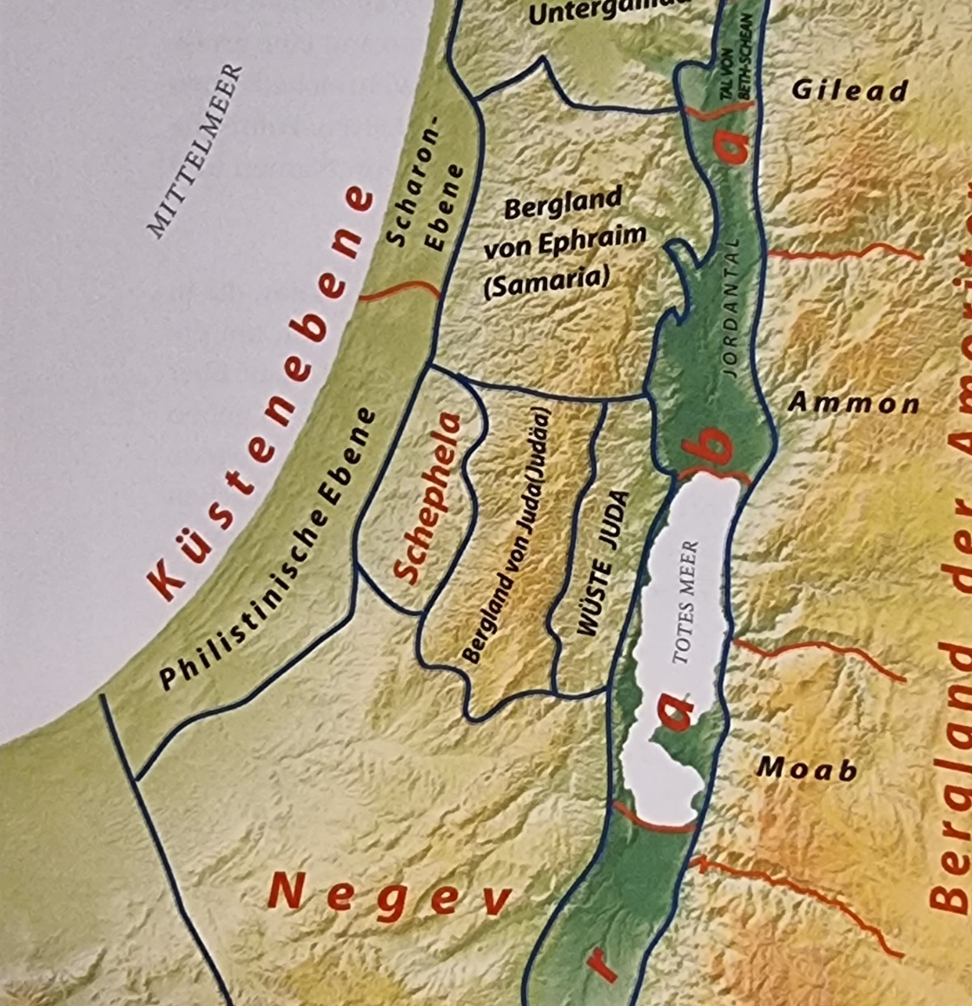
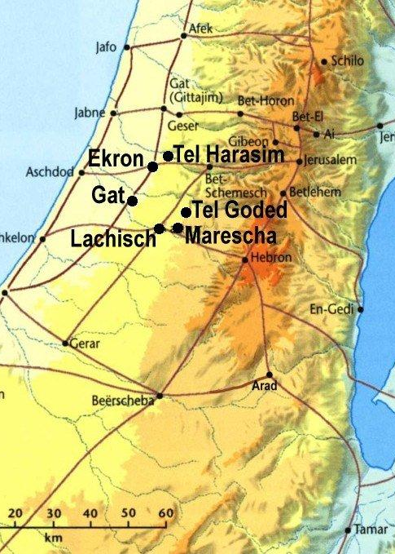
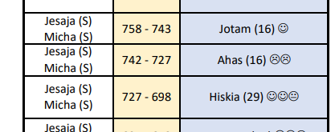
Verfasser
Micha = Wer ist wie der HERR
"1 Dies ist das Wort des HERRN, das an Micha, den Moraschiten, erging, …:"
Jon 1,1

Slide 5
Damaskus, Gaza, Tyrus
Edom, Ammon, Moab
Juda
Israel

Slide 6
Micha bringt die Gerichtsbotschaft direkt zum Nordreich Israel, mit der Hauptstadt Samaria (1,5-8), sowie an Jerusalem der Hauptstadt von Juda.
Er richtet seine Botschaft an das ganze Volk und spricht noch speziell an die Machthaber und Fürsten (3,1.9), an die Propheten (3,5) und die Priester (3,11). Er spricht auch über die Reichen (7,3), die gespaltene Familie (1,16; 2,9) und betrügerische Kaufleute.
Sie alle haben den guten Massstab Gottes beiseitegesetzt und ihr Handeln als Richtlatte gesetzt. Im Buch des Propheten Amos haben wir die Messlatte Gottes kennen gelernt. Amos musste das Volk mit einem Senkblei ausloten um zu sehen ob das Volk im Lot ist.
Juda
Israel

Slide 7






Übersicht des Buches
Titel 1,1 "Das Wort des HERRN, das zu Micha … über Samaria und Jerusalem schaute."
 |  | Gericht | Beweise | Heilsverheissungen
1,2 – 2,13 | Eine Warnung: Das Gericht kommt! "Hört ihr Völker" (1,2) | 1,2 – 16 Habsucht Ungerechtigkeit | 2,1 – 11 | 2,12 – 13 Versprochene Retter
 |  | Anklage Befreiung
3,1 – 5,14 | Eine Verheissung: Der Retter kommt! "Hört ihr Häupter Jakobs" (3,1) | 3,1 – 12 |  | 4,1 – 5,14 Das Friedensreich Der Messias
 |  | 3,1-3 3,5 3,9-11 | 3,4 3,6-8 3,12
 |  | Erniedrigung Erhöhung
6,1 – 7,20 | Eine Herausforderung: Vertraue dem HERRN jetzt! "Hört den Rechtsstreit" (6,1) | 6,1 – 16 | 7,1 – 6 (Klage von Micha) | 7,7 – 20 Der gerechte Richter und König
 |  | Schuld Vergebung

Slide 8
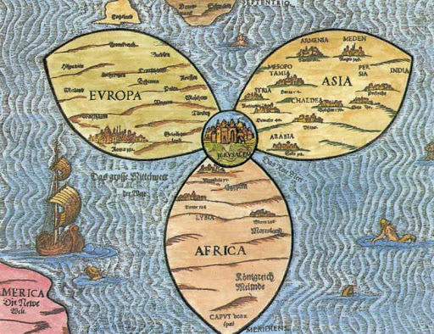
Die Botschaft
Um Beute zu machen und Raub zu raffen, wirst du deine Hand an die wieder bewohnten Ruinen zu legen suchen, und an das Volk, das aus den Heidenvölkern gesammelt worden ist, das Vieh und Güter bekommen hat und das den Mittelpunkt der Erde bewohnt. Hes 38,12
Deut 28,13; Hes 38,12
Auftrag / Warnung
Das alles [wird geschehen] wegen der Übertretung Jakobs und wegen der Sünden des Hauses Israel. Was ist aber die Übertretung Jakobs? Ist es nicht Samaria? Und welches sind die Höhen Judas? Ist es nicht Jerusalem? Mi 1,5
Mi 1,5
Gericht

Slide 9

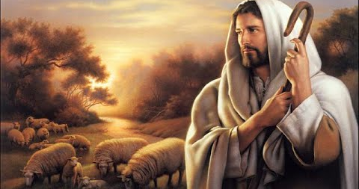
Die Botschaft
Und Er wird auftreten und [sie] weiden in der Kraft des HERRN und in der Hoheit des Namens des HERRN, seines Gottes; und sie werden [sicher] wohnen; denn nun wird Er groß sein bis an die Enden der Erde. Mi 5,3
Mi 5,1-3; 7,14
Messias
Und viele Heidenvölker werden hingehen und sagen: »Kommt, lasst uns hinaufziehen zum Berg des HERRN, zum Haus des Gottes Jakobs, damit er uns über seine Wege belehre und wir auf seinen Pfaden wandeln!« Denn von Zion wird das Gesetz ausgehen und das Wort des HERRN von Jerusalem. Mi 4,2
Mi 4,2 => Recht
Heilsverheissung

Slide 10
Wer ist ein Gott wie du, der die Sünde vergibt und dem Überrest seines Erbteils die Übertretung erlässt, der seinen Zorn nicht allezeit festhält, sondern Lust an der Gnade hat? Mi 7,18
Mi 1,5
Gericht
Deut 28,13; Hes 38,12
Auftrag / Warnung
Mi 5,1-3; 7,14
Messias
Mi 4,2 => Recht
Heilsverheissung

Slide 11
Die Botschaft
Wer ist wie der HERR
"20 Du wirst Jakob Treue erweisen und an Abraham Gnade üben, wie du unseren Vätern von den Tagen der Vorzeit her geschworen hast." Mi 7,20
Gott als treuer Hirte und gerechter König, der den Überrest Israels sammelt und bewahrt.
Heilsverheissung (2,12-13; 4-5; 7,7-20)

Slide 12
"2 Hört zu, ihr Völker alle; achte darauf, o Erde und alles, was sie erfüllt! Und GOTT, der Herr, sei Zeuge gegen euch, der Herr von seinem heiligen Tempel aus!
3 Denn siehe, der HERR wird ausgehen von seiner Stätte und wird herabkommen und auf die Höhen der Erde treten;
4 und die Berge zerschmelzen unter ihm wie Wachs vor dem Feuer, und die Täler spalten sich wie Wasser, das den Abhang hinunterstürzt." Mi 1,2-4
Deut 28,13; Hes 38,12
Auftrag / Warnung

Slide 13
Angeklagt
"5 Das alles [wird geschehen] wegen der Übertretung …" Mi 1,5
Mi 1,5
Gericht

Slide 14
"Weint nicht in Wein-Stadt,
in Staubstadt (Bet-Leafra) wälze dich im Staub.
In Schönstadt (»Schafir« bedeutet »schön«) sei Nacktheit und Schande;
und in Auszugs-Stadt (gemäß der Bedeutung von Zaanan) zieht nicht aus.
Die Wehklage vom Haus der Trennung (Bet-Ezel) nimmt sie weg
und die Bewohnerin von Marot (Bitterkeiten) wartet besorgt auf Gutes, doch vom Herrn ist Unglück zum Tor Jerusalems herabgekommen.
Spanne die Renner an den Wagen, Bewohnerin von Rennstadt (Lachisch)!
Darum muss du Besitztum von Gat (Moreschet-Gat) ein Entlassungsgeschenk geben
und die Häuser von Lügenstadt (Achsib) werden zu einem Lügenbach (Vadi)." Mi 1,10-14

Slide 15
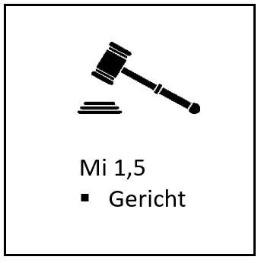
Die Machthaber und Reichen
"1 Wehe denen, die Frevel ersinnen und Böses vorbereiten auf ihren Lagern! Am Morgen, wenn es licht wird, führen sie es aus, weil es in ihrer Macht steht.2 Gefällt ihnen ein Feld, so rauben sie es, und wollen sie ein Haus haben, so nehmen sie es weg; sie üben Gewalt gegen den Besitzer und sein Haus, gegen den Mann und sein Erbteil." Mi 2,1-2
"Irrt euch nicht: Gott lässt sich nicht spotten! Denn was der Mensch sät, das wird er auch ernten." Gal 6,7

Slide 16
Anwendung
Wie wichtig ist es doch, dass wir auf das Hören, was uns das Wort Gottes sagt. Wir haben dies im Hebräerbrief von Reinhard immer wieder gehört. Festhalten an Jesus und damit an seinem Wort.
ONE Life – ONE Chance
Wir haben ein Leben und dies wollen wir so leben, wie es Jesus für uns vorbereitet hat. Er weiss am besten was wir brauchen und was für uns gut ist. Jesus ist der gute Hirte und will uns führen. Er weiss den besten Platz für dich und mich.

Slide 17
Angeklagter (3,1) | Anklage (3,2-3) | Urteil (3,4)
Häupter von Jakob Fürsten des Hauses Israel! | Hasst ihr das Gute liebt das Böse | Der HERR antwortet ihnen nicht
Das Gericht über die führenden Männer des Volkes
Angeklagter (3,5a) | Anklage (3,5b) | Urteil (3,6-7)
Propheten | "… die »Friede« rufen, wenn ihre Zähne etwas zu beißen haben, aber dem einen heiligen Krieg erklären, der ihnen nichts ins Maul gibt:" | "6 Darum wird Nacht über euch kommen, ohne Gesichte, und Finsternis, dass ihr nicht wahrsagen könnt; und die Sonne wird über den Propheten untergehen und der Tag über ihnen dunkel werden;
Das Gericht über die falschen Propheten

Slide 18
Angeklagter (3,9a) | Anklage (3,9b-11) | Urteil (3,12)
" 9 Hört doch dies, ihr Häupter des Hauses Jakob und ihr Fürsten des Hauses Israel, …" | "… die ihr das Recht verabscheut und jede gerechte Sache verkehrt; 10 die ihr Zion mit Blutschuld baut und Jerusalem mit Frevel! 11 Seine Häupter sprechen Recht um Geschenke, und seine Priester lehren um Lohn, und seine Propheten wahrsagen um Geld; und dabei stützen sie sich auf den HERRN und sagen: »Ist nicht der HERR in unserer Mitte? Es kann uns kein Unheil begegnen!«" | "12 Darum soll um euretwillen Zion wie ein Feld gepflügt werden, und Jerusalem soll zu einem Steinhaufen werden und der Tempelberg zu einem bewaldeten Hügel!"
Das Gericht über die irregeleiteten Führer

Slide 19
Anwendung
"8 Ich aber bin erfüllt mit Kraft, mit dem Geist des HERRN, mit Recht und Stärke, um Jakob seine Übertretung zu verkünden und Israel seine Sünde." Mi 3,8
Wie gehe ich mit dem Wort Gottes um?
Wo hole ich meine Hilfe?

Slide 20
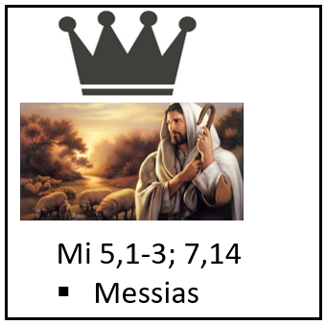
Der versprochene Retter
"12 Ich werde ganz Jakob versammeln, / ich vereine den Rest von Israel. / Ich bringe sie wie die Schafe von Bozra, / wie eine Herde auf ihre Weide. / Es wird nur so wimmeln von Menschen.
13 Ein Durchbrecher zieht vor ihnen her. / Mit ihm an der Spitze brechen sie aus. / Es ist Jahwe, ihr König. / Er zieht ihnen voraus." Mi 2,12-13 (NeÜ)

Slide 21
Das kommende Friedensreich (Mi 4,1-8)
"1 Doch es wird geschehen am Ende der Tage, da wird der Berg des Hauses des HERRN fest gegründet an der Spitze der Berge stehen und wird über alle Höhen erhaben sein, und Völker werden ihm zuströmen. Mi 4,1
Heidenvölker kommen zum Berg des HERRN (2a)
Das Gesetzt wird von Zion ausgehen (2b)
Der HERR wird Richter (3) und Hirte (4) sein
Der HERR wird das Hinkende sammeln und den Überrest zu einem starken Volk machen (6-7)

Slide 22
Was dem kommenden Reich vorangeht (4,9-14)
Israel wird nach Babylon verschleppt (9-10a)
Israel wird aus Babylon errettet werden (10b)
Jetzt macht der Prophet Micha einen Sprung in die Zukunft
Die Völker werden sich gegen Israel versammeln (11-13)
Der Herrscher von Israel wird erniedrigt werden (14)

Slide 23
Der König Messias (5,1-14)
"1 Und du, Bethlehem-Ephrata, du bist zwar gering unter den Hauptorten von Juda; aber aus dir soll mir hervorkommen, der Herrscher über Israel werden soll, dessen Hervorgehen von Anfang, von den Tagen der Ewigkeit her gewesen ist." Mi 5,1
5 Sie aber sagten ihm: In Bethlehem in Judäa; denn so steht es geschrieben durch den Propheten: 6 »Und du, Bethlehem im Land Juda, bist keineswegs die geringste unter den Fürstenstädten Judas; denn aus dir wird ein Herrscher hervorgehen, der mein Volk Israel weiden soll«." Mt 2,5-6

Slide 24
Der König Messias (5,1-14)
Das Werk des Messias
Er wird das Volk wiedervereinen und wiederherstellen (2)
Er wird für sein Volk sorgen und ihm Sicherheit geben (3)
Der Friedenskönig wird Israels Feinde vernichten (4-9)
Doch der Herrscher wird Israel zugleich auch das Vertrauen in die eigene militärische Stärke nehmen (9-10)
Der Herrscher wird dem falschen Gottesdienst in Israel ein Ende machen (11-13)
Der HERR wird die Völker, die sich ihm widersetzten, richten (14)

Slide 25
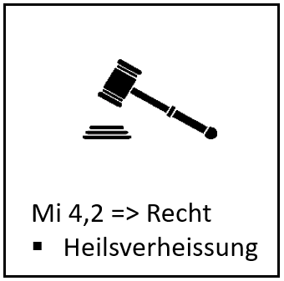
"3 Mein Volk, was habe ich dir angetan, und womit habe ich dich beleidigt? Lege Zeugnis ab gegen mich!" Mi 6,3
" 4 Habe ich dich doch aus dem Land Ägypten heraufgeführt und dich aus dem Haus der Knechtschaft erlöst und Mose, Aaron und Mirjam vor dir her gesandt!
5 Mein Volk, bedenke doch, was Balak, der König von Moab, vorhatte, und was Bileam, der Sohn Beors, ihm antwortete, [und was geschah] von Sittim bis Gilgal, damit du die gerechten Taten des HERRN erkennst!" Mi 6,4-5

Slide 26
Anwendung
Das Volk sollte sich immer wieder an die Vergangenheit erinnern und so das Vertrauen auf den HERRN behalten. Wie Reinhard in seinen Predigten über den Hebräerbrief immer wieder erwähnt hat, Festzuhalten an dem HERRN, am Haupt, an Christus.
So wollen wir in unserem Leben auch immer wieder zurückschauen, um uns die Taten Gottes auf unserem Lebensweg ins Gedächtnis zu rufen. Er ist so gut zu uns!
Wer ist ein Gott wie DU?!

Slide 27
Was ist GUT und erwartet der HERR
"8 »Er hat dir mitgeteilt, Mensch, was gut ist. Und was fordert der HERR von dir, als Recht zu üben (Tun) und Güte zu lieben (Lieben) und einsichtig zu gehen mit deinem Gott (Wandeln)?« "Mi 6,8 (Elb)
"9 Die Stimme des HERRN ruft der Stadt zu, und Weisheit ist es, auf deinen Namen zu achten. Hört auf die Zuchtrute und auf den, der sie bestellt hat!" Mi 6,9

Slide 28
"8 »Er hat dir mitgeteilt, Mensch, was gut ist. Und was fordert der HERR von dir, als Recht zu üben und Güte zu lieben und einsichtig zu gehen mit deinem Gott?« "Mi 6,8 (Elb)
Recht üben Gesunde Lehre | Es beinhaltet ein sich bewusst sein von der Abhängigkeit des HERRN. Einen täglichen Umgang mit dem HERRN. Es geht darum, dass wir das Recht leben, es will getan werden. Damit wir das Recht kennen, braucht es ein intensives Lesen und Erforschen des Wortes / Willen Gottes und ein aktives Gebetsleben. Wir müssen mit der Quelle des Rechtes, Gott, zusammenleben und unser Leben danach ausrichten. (Als Führer des Volkes haben sie es nicht geschafft das Gesetzt als Massstab zu halten.)

Slide 29
"8 »Er hat dir mitgeteilt, Mensch, was gut ist. Und was fordert der HERR von dir, als Recht zu üben und Güte zu lieben und einsichtig zu gehen mit deinem Gott?« "Mi 6,8 (Elb)
Güte zu lieben Gesunde Gemeinschaft | Im Wort Gottes lesen wir immer wieder von der Güte die der HERR zu uns hat. Diese Güte ist das Wesen der Liebe und Barmherzigkeit Gottes. "32 Seid aber zueinander gütig, mitleidig, und vergebt einander, so wie auch Gott in Christus euch vergeben hat!" Eph 4,32 Wie lebte das Volk zur Zeit von Micha? Sie hatten keine Güte und schauten nur auf sich selbst.

Slide 30
"8 »Er hat dir mitgeteilt, Mensch, was gut ist. Und was fordert der HERR von dir, als Recht zu üben und Güte zu lieben und einsichtig zu gehen mit deinem Gott?« "Mi 6,8 (Elb)
Einsichtig zu gehen mit deinem Gott Gesunder Wandel mit dem HERRN Egal ob wir Jung sind oder schon fortgeschrittenem Alter, der ruf zur Demut bleibt. | Es geht um eine persönliche Beziehung zu unserem Gott. Paulus beschreibt dies im Epheserbrief so treffend. "1 So ermahne ich euch nun, ich, der Gebundene im Herrn, dass ihr der Berufung würdig wandelt, zu der ihr berufen worden seid, 2 indem ihr mit aller Demut und Sanftmut, mit Langmut einander in Liebe ertragt" Eph 4,1-2 "5 Ebenso ihr Jüngeren, ordnet euch den Ältesten unter; ihr alle sollt euch gegenseitig unterordnen und mit Demut bekleiden! Denn »Gott widersteht den Hochmütigen; den Demütigen aber gibt er Gnade«." 1Petr 5,5

Slide 31
"10 Ist immer noch unrechtes Gut im Haus des Gottlosen und das verfluchte, schwindsüchtige Epha?
11 Kann ich rein sein bei unrechter Waage und wenn falsche Gewichtsteine im Beutel sind?
12 Weil denn ihre Reichen so gewalttätig sind und ihre Einwohner Lügen reden und falsche Zungen in ihrem Mund haben," Mi 6,10-12

Slide 32
"so will auch ich dich krank schlagen, dich verwüsten um deiner Sünden willen:" Mi 6,13
13 | Verwüstung
14a | Entzug von Speisen
14b | Es wird dem Schwert (Tod) preisgegeben
15a | Es gibt keine Ernte
15b | Öl und Wein wird vorhanden sein aber Zeit zum Salben und Wein trinken (Luxusgüter) findet sich in der Gerichtszeit nicht.

Slide 33
Klage von Micha über die Sünden des Volkes
"1 Wehe mir, denn es geht mir wie denen, die Obst einsammeln, die bei der Weinernte Nachlese halten: Keine Traube mehr gibt es zu essen, keine Frühfeige, nach der doch meine Seele verlangt!
2 Der Getreue ist aus dem Land verschwunden, und es ist kein Redlicher mehr unter den Menschen. Sie lauern alle auf Blut, jeder jagt seinen Bruder mit Netzen.
3 Zum Bösen brauchen sie beide Hände, um es ja recht gut zu machen; der Fürst fordert, und dem Richter ist es um den Lohn zu tun; der Große sagt, wie er es haben will, und danach drehen sie’s!" Mi 7,1-3

Slide 34
Michas Vertrauen auf den HERRN
Micha stellt sich gegen die Massen des Volkes (7)
"7 Ich aber will nach dem HERRN ausschauen, will harren auf den Gott meines Heils; mein Gott wird mich erhören." Mi 7,7
Micha macht sich mit dem Volk eins (8-9a)
Micha vertraute auf die Verheissungen Gottes (9b-13)
Der HERR wird sein Volk als König regieren (14-17)

Slide 35
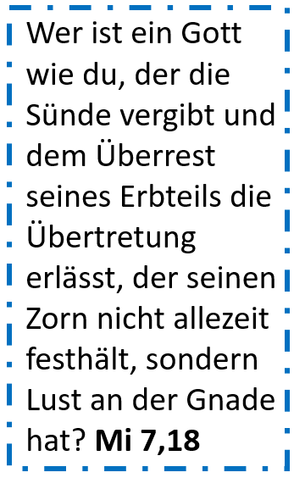
Michas Bekenntnis der Einzigartigkeit Gottes
"18 Wer ist ein Gott wie du, der die Sünde vergibt und dem Überrest seines Erbteils die Übertretung erlässt, der seinen Zorn nicht allezeit festhält, sondern Lust an der Gnade hat?
19 Er wird sich wieder über uns erbarmen, unsere Missetaten bezwingen. Ja, du wirst alle ihre Sünden in die Tiefe des Meeres werfen!
20 Du wirst Jakob Treue erweisen und an Abraham Gnade üben, wie du unseren Vätern von den Tagen der Vorzeit her geschworen hast." Mi 7,18-20

Slide 36
Wer ist ein Gott wie du, der die Sünde vergibt und dem Überrest seines Erbteils die Übertretung erlässt, der seinen Zorn nicht allezeit festhält, sondern Lust an der Gnade hat? Mi 7,18
Mi 1,5
Gericht
Deut 28,13; Hes 38,12
Auftrag / Warnung
Mi 5,1-3; 7,14
Messias
Mi 4,2 => Recht
Heilsverheissung

Slide 37
Micha

